Slide 1
COORDINACIÓN GENERAL
DE DELEGACIONES
SEGUIMIENTO SEMANAL DE AVANCES
DE CRÉDITO
20 de mayo de 2018

Slide 2
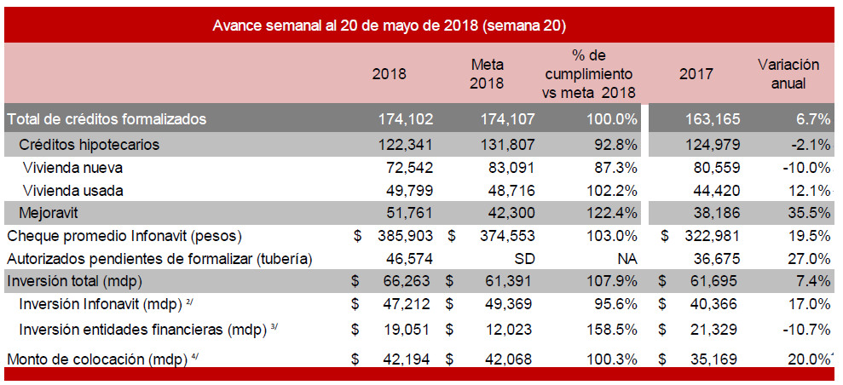
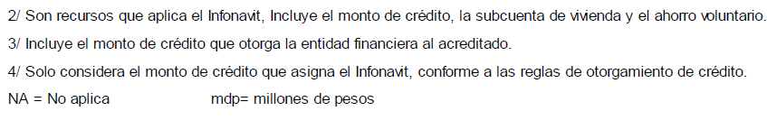
COORDINACIÓN GENERAL DE DELEGACIONES
ANÁLISIS DE COLOCACIÓN DE CRÉDITO
Avance al 20 de mayo de 2018
Crédito:
Fuente: Subdirección General de Planeación y Finanzas

Slide 3
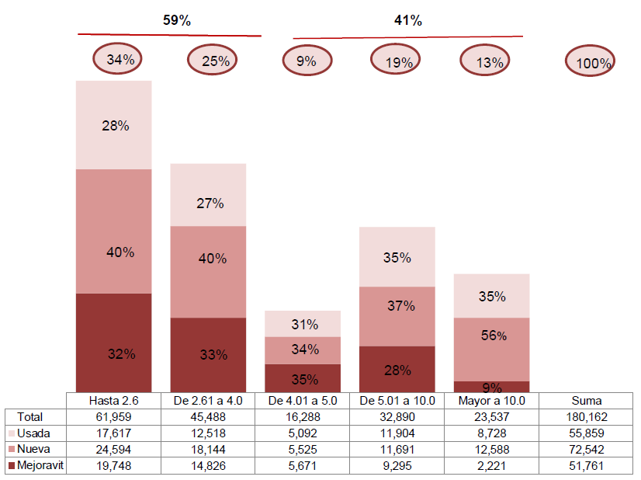
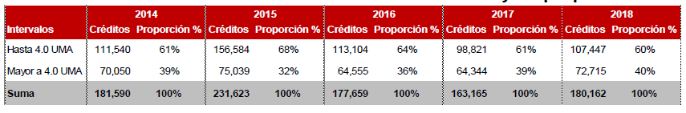
COORDINACIÓN GENERAL DE DELEGACIONES
ANÁLISIS DE COLOCACIÓN POR INTERVALO UMA
Avance al 20 de mayo de 2018
Otorgamiento de créditos por intervalo UMA
Al 20 de mayo de 2018 (semana 20)
En la formalización por intervalo de UMA se observa que 34% de los créditos corresponden al intervalo de hasta 2.6 UMA. De estos, la mayor proporción se destinó a la adquisición de vivienda nueva.
El 59% del total de créditos formalizados fue para trabajadores con ingresos de hasta 4.0 UMA.
Créditos formalizados en la semana 20 de cada año y su proporción
Fuente: Subdirección General de Planeación y Finanzas

Slide 4
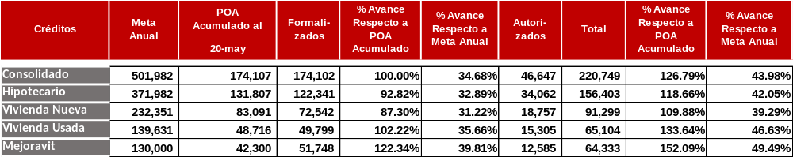
COORDINACIÓN GENERAL DE DELEGACIONES
RESUMEN POR DESTINO DE CRÉDITO
Avance al 20 de mayo de 2018
El total de acciones de créditos para el cumplimiento de la meta acumulada fue de 174,102, cifra que representa un cumplimiento del 100.0%. Comparada con la formalización registrada en el mismo periodo de 2017 resultó superior en 6.7%.
La formalización de créditos hipotecarios fue de 122,341 créditos, cifra que representa 92.8% de cumplimiento respecto a la meta del periodo. En comparación con los créditos ejercidos en el mismo periodo de 2017, resultó inferior en 2.1%.
En la meta por tipo de vivienda, el cumplimiento de vivienda nueva fue del 87.3% y de vivienda usada del 102.2%. En comparación con los créditos ejercidos en 2017, la vivienda nueva registro una variación negativa de 10.0% y la vivienda usada un incremento de 12.1%.
El programa Mejoravit presentó un cumplimiento del 122.4% en su meta acumulada. El resultado fue superior en 35.5% al observado en el mismo periodo de 2017.
Fuente: Subdirección General de Planeación y Finanzas

Slide 5
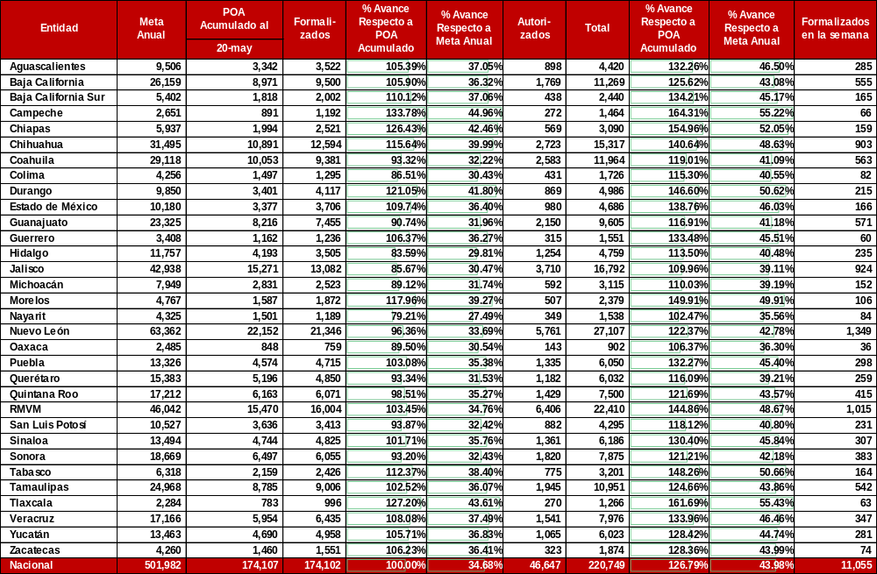
COORDINACIÓN GENERAL DE DELEGACIONES
INFORME DE CRÉDITO CONSOLIDADO
Avance al 20 de mayo de 2018
Fuente: Subdirección General de Planeación y Finanzas.

Slide 6
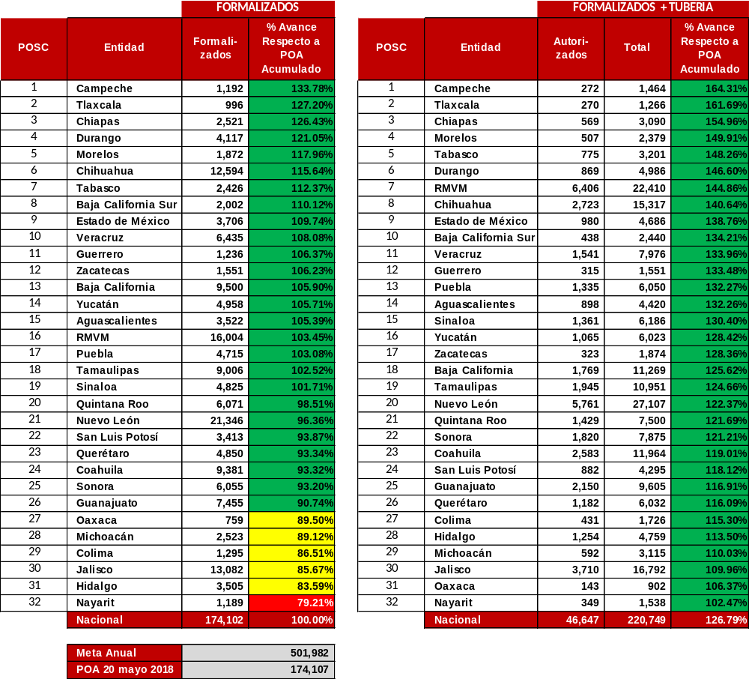
COORDINACIÓN GENERAL DE DELEGACIONES
POSICIÓN DE LAS ENTIDADES FEDERATIVAS EN CRÉDITO CONSOLIDADO
Avance al 20 de mayo de 2018
Fuente: Subdirección General de Planeación y Finanzas

Slide 7
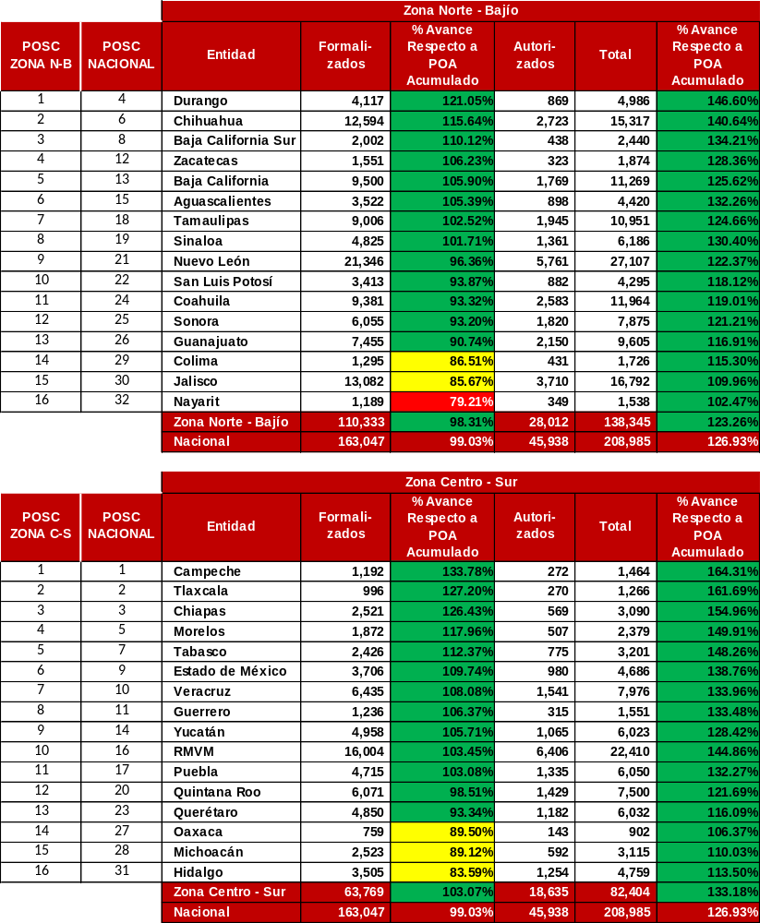
COORDINACIÓN GENERAL DE DELEGACIONES
CRÉDITO CONSOLIDADO POR ZONAS
Avance al 20 de mayo de 2018
Fuente: Subdirección General de Planeación y Finanzas

Slide 8
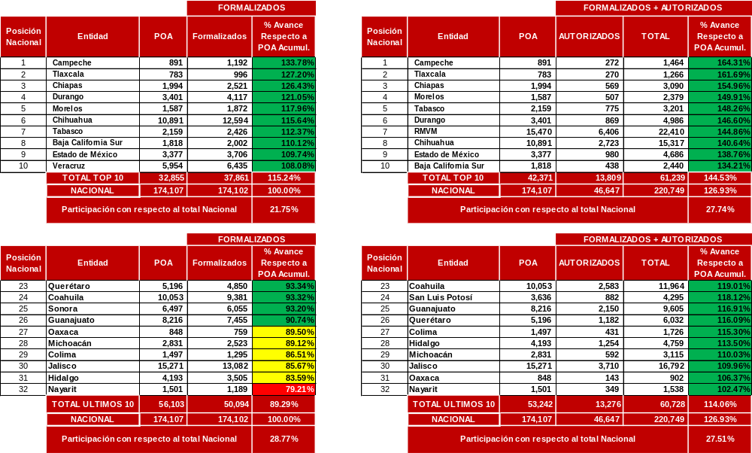
COORDINACIÓN GENERAL DE DELEGACIONES
POSICIONAMIENTO DELEGACIONAL EN CRÉDITO CONSOLIDADO
Avance al 20 de mayo de 2018
TOP 10
ÚLTIMAS 10 DELEGACIONES
Fuente: Subdirección General de Planeación y Finanzas

Slide 9
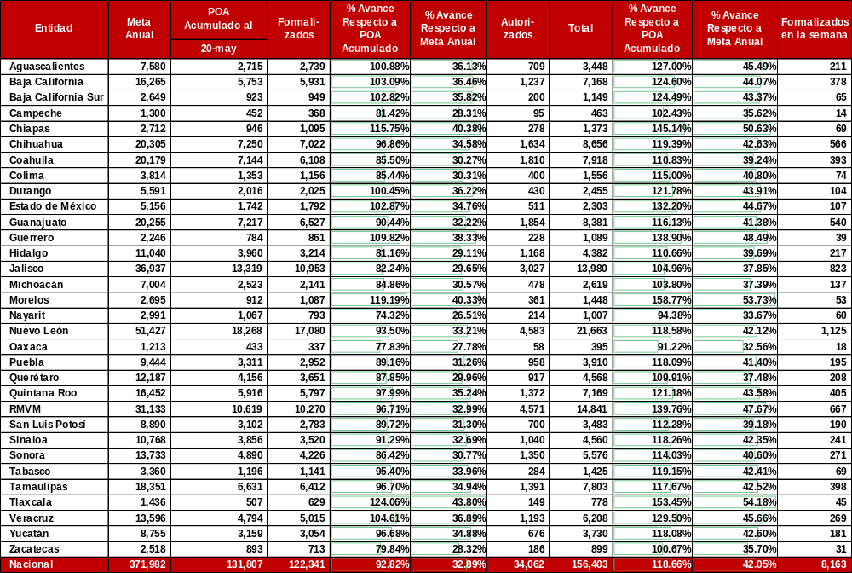
COORDINACIÓN GENERAL DE DELEGACIONES
INFORME DE CRÉDITO HIPOTECARIO
Avance al 20 de mayo de 2018
Fuente: Subdirección General de Planeación y Finanzas

Slide 10
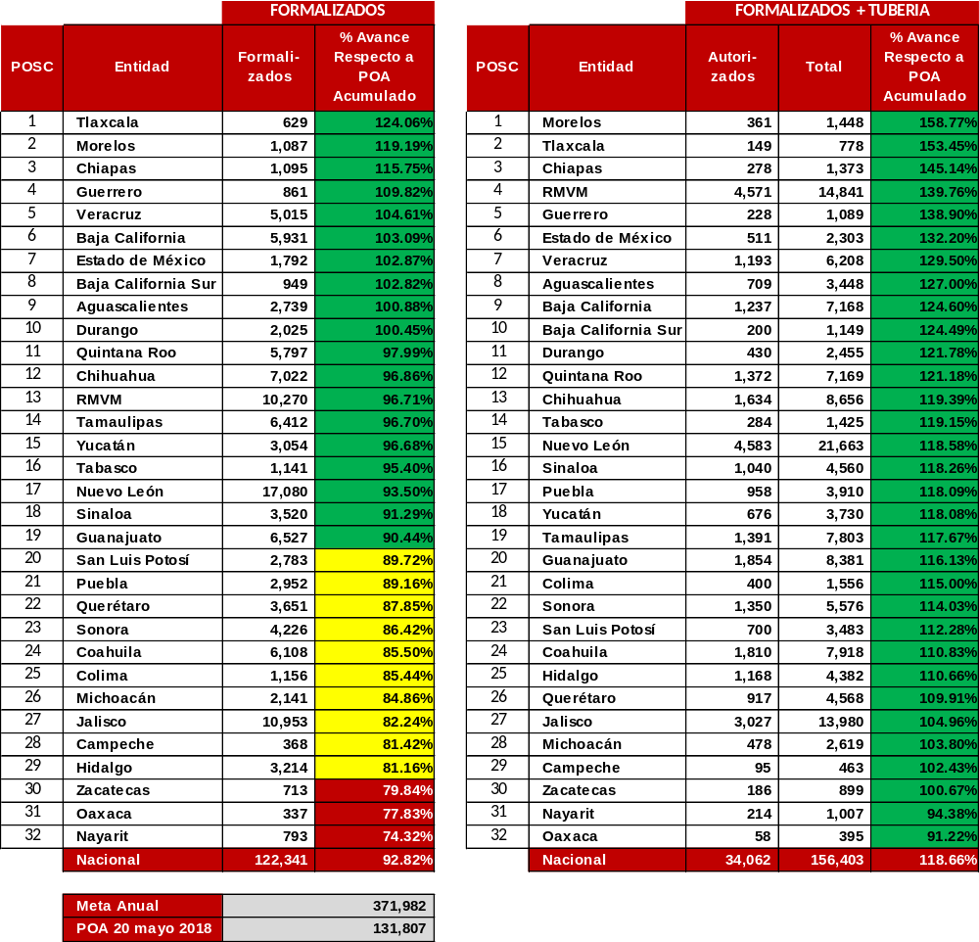
COORDINACIÓN GENERAL DE DELEGACIONES
POSICIÓN DE LAS ENTIDADES FEDERATIVAS EN CRÉDITO HIPOTECARIO
Avance al 20 de mayo de 2018
Fuente: Subdirección General de Planeación y Finanzas

Slide 11
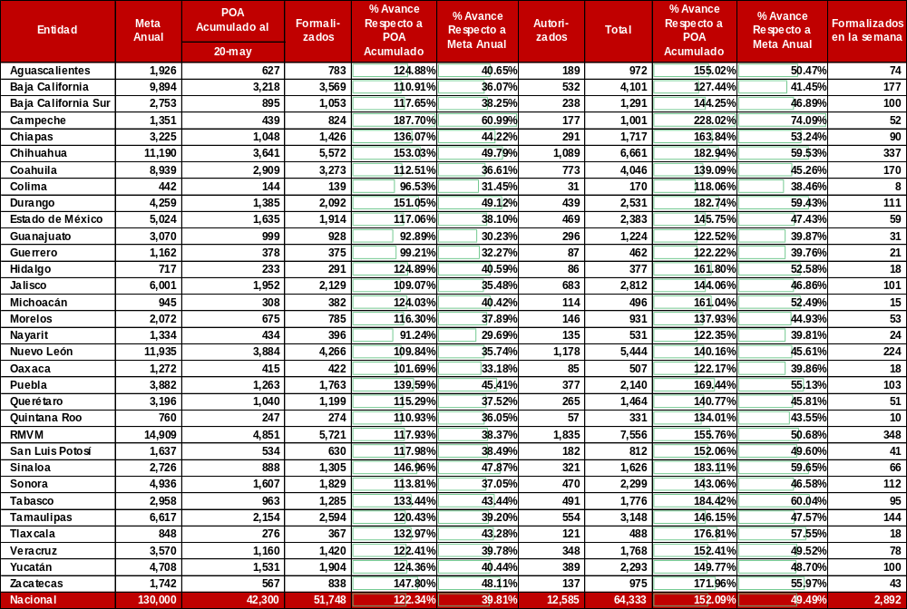
COORDINACIÓN GENERAL DE DELEGACIONES
INFORME DE CRÉDITO MEJORAVIT
Avance al 20 de mayo de 2018
Fuente: Subdirección General de Planeación y Finanzas

Slide 12
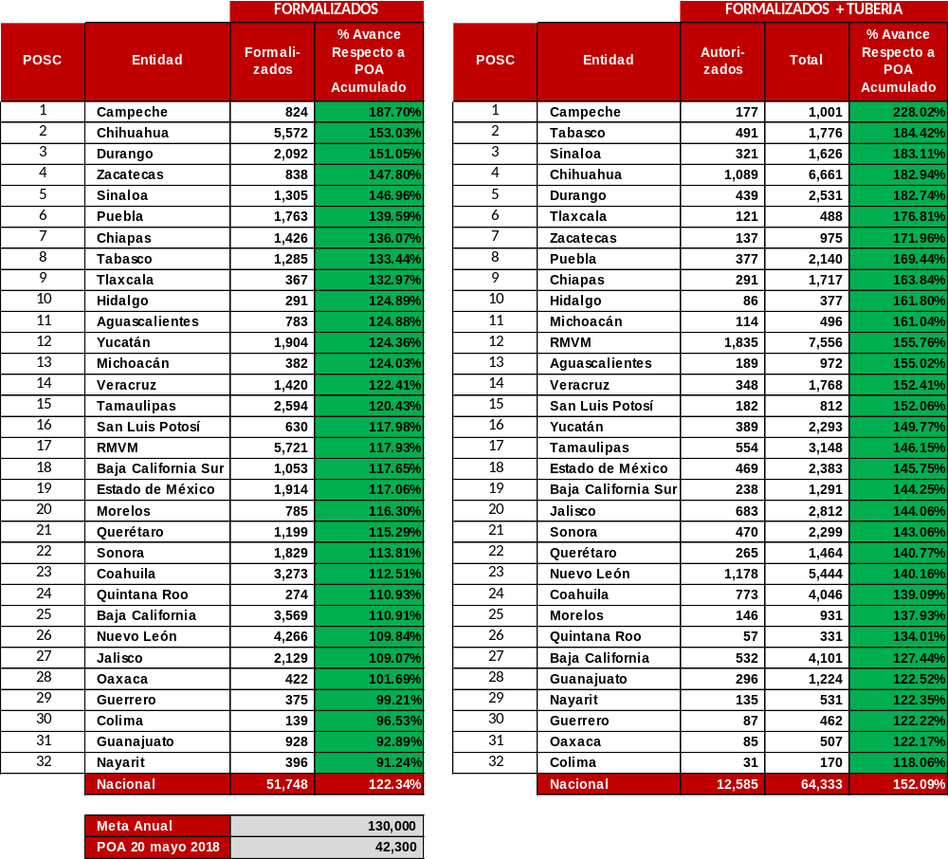
COORDINACIÓN GENERAL DE DELEGACIONES
POSICIÓN DE LAS ENTIDADES FEDERATIVAS EN CRÉDITO MEJORAVIT
Avance al 20 de mayo de 2018
Fuente: Subdirección General de Planeación y Finanzas

Slide 13
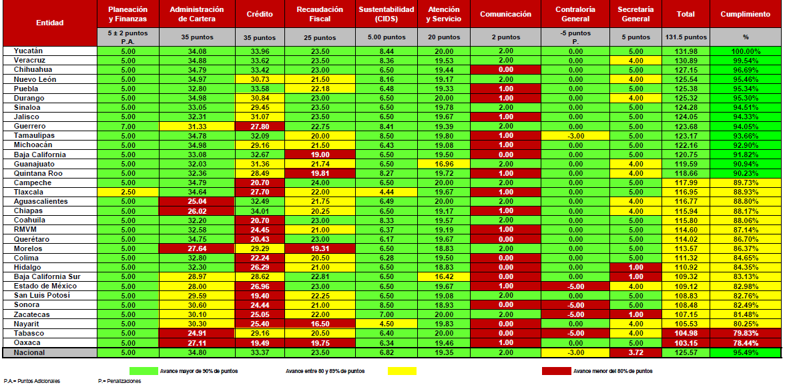
COORDINACIÓN GENERAL DE DELEGACIONES
TABLERO DE EVALUACIÓN DE DELEGACIONES
Información al 31 de marzo de 2018
Fuente: Subdirección General de Planeación y Finanzas

Slide 14
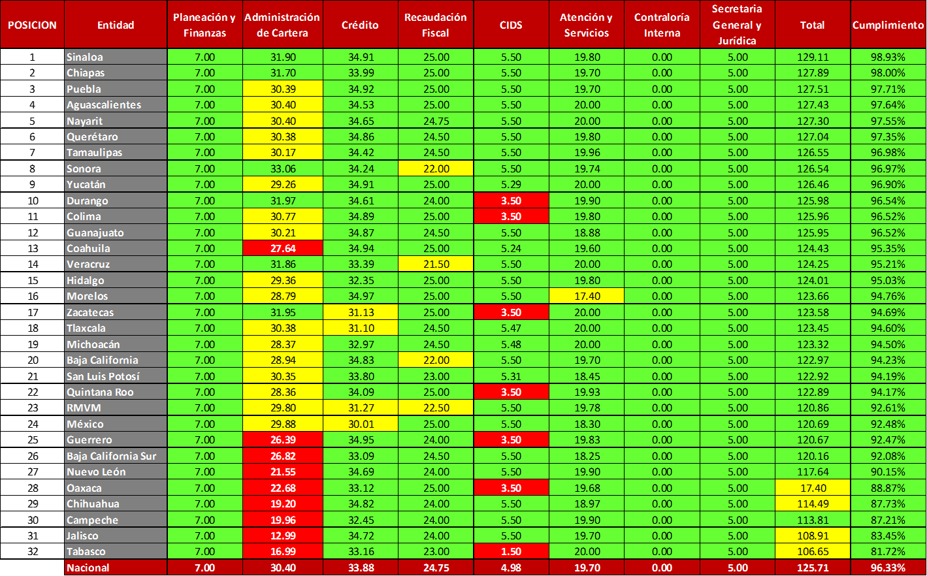
COORDINACIÓN GENERAL DE DELEGACIONES
TABLERO DE EVALUACIÓN DE DELEGACIONES AL 2do. SEMESTRE DE 2017
Información al 31 de diciembre de 2017
Fuente: Subdirección General de Planeación y Finanzas

Slide 15
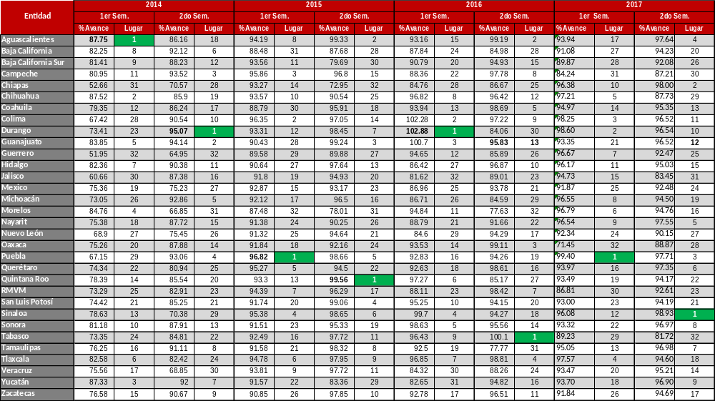
COORDINACIÓN GENERAL DE DELEGACIONES
TABLERO HISTÓRICO DE EVALUACIÓN DE DELEGACIONES 2014 - 2017
Fuente: Subdirección General de Planeación y Finanzas

